Slide 1






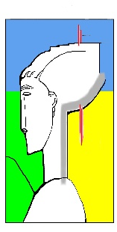

PREVENZIONE E CONTRASTO DELLE MUTILAZIONI GENITALI FEMMINILI IN UNA SOCIETÀ MULTIETNICA:
PERCORSI INTERISTITUZIONALI INTEGRATI IN PADOVA - NOSTRA ESPERIENZA 1980-2016.
AngelinaTorrisi¹⁻², Mariagrazia D’Aquino², Rosina Torrisi³, Antonella Agnello⁴, Milvia Boselli⁵, Andrea Garolla⁶, Loris Marin¹, Francesca Vasoin⁷, Lucia Mussolin Merigliano⁸, Giovanni Battista Nardelli¹
¹Università degli Studi di Padova, Dipartimento di Salute della Donna e del Bambino Clinica Ginecologica e Ostetrica, ²Azienda ULSS n.16 Padova, ³Liceo Artistico Statale “Amedeo Modigliani” Padova, ⁴ Consigliere Ordine dei Medici Chirurghi e Odontoiatri di Padova, ⁵Consigliera comunale con delega alle Pari Opportunità, Padova, ⁶Università degli Studi di Padova, Dipartimento di Medicina e Servizio per la Patologia della Riproduzione Umana, ⁷Ginecologa Volontaria della Croce Rossa Italiana, ⁸ Volontaria della Croce Rossa Italiana
Gloria Franchin
Liceo Artistico “A. Modigliani”

Slide 2

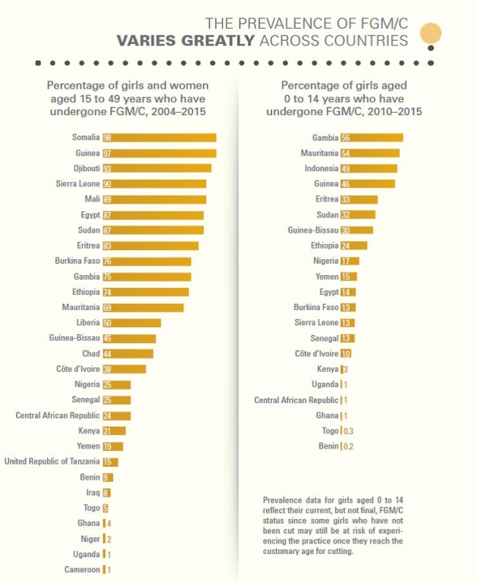
L’OMS stima che tra 100 e 140 milioni di donne hanno subito Mutilazioni Genitali Femminili
e che le bambine sottoposte ogni anno a MGF siano circa 3 milioni
La pratica delle MGF è documentata in 28 Paesi africani ma anche nello Yemen, India, Indonesia, Malesia, Iraq ed Emirati Arabi
Classificazione delle MGF secondo l’OMS:
I tipo: circoncisione, resezione del prepuzio clitorideo con o senza l’escissione di parte o dell’intero clitoride;
II tipo: escissione, resezione del prepuzio e del clitoride insieme alla rimozione parziale o totale delle piccole labbra;
III tipo: infibulazione o circoncisione faraonica, forma di mutilazione genitale tipica dei paesi del Corno d’Africa che consiste nell’escissione parziale o totale dei genitali esterni. I due lati della vulva vengono poi cuciti con una sutura o con spine, riducendo in tal modo la dimensione dell’orifizio vaginale;
IV tipo: include varie pratiche quali piercing, incisione del clitoride e/o delle labbra, allungamento del clitoride e/o delle piccole labbra, quest’ultime più frequenti in Indonesia e Malesia.
Rapporto UNICEF 2013, Female Genital Mutilation/Cutting: a global concern

Slide 3

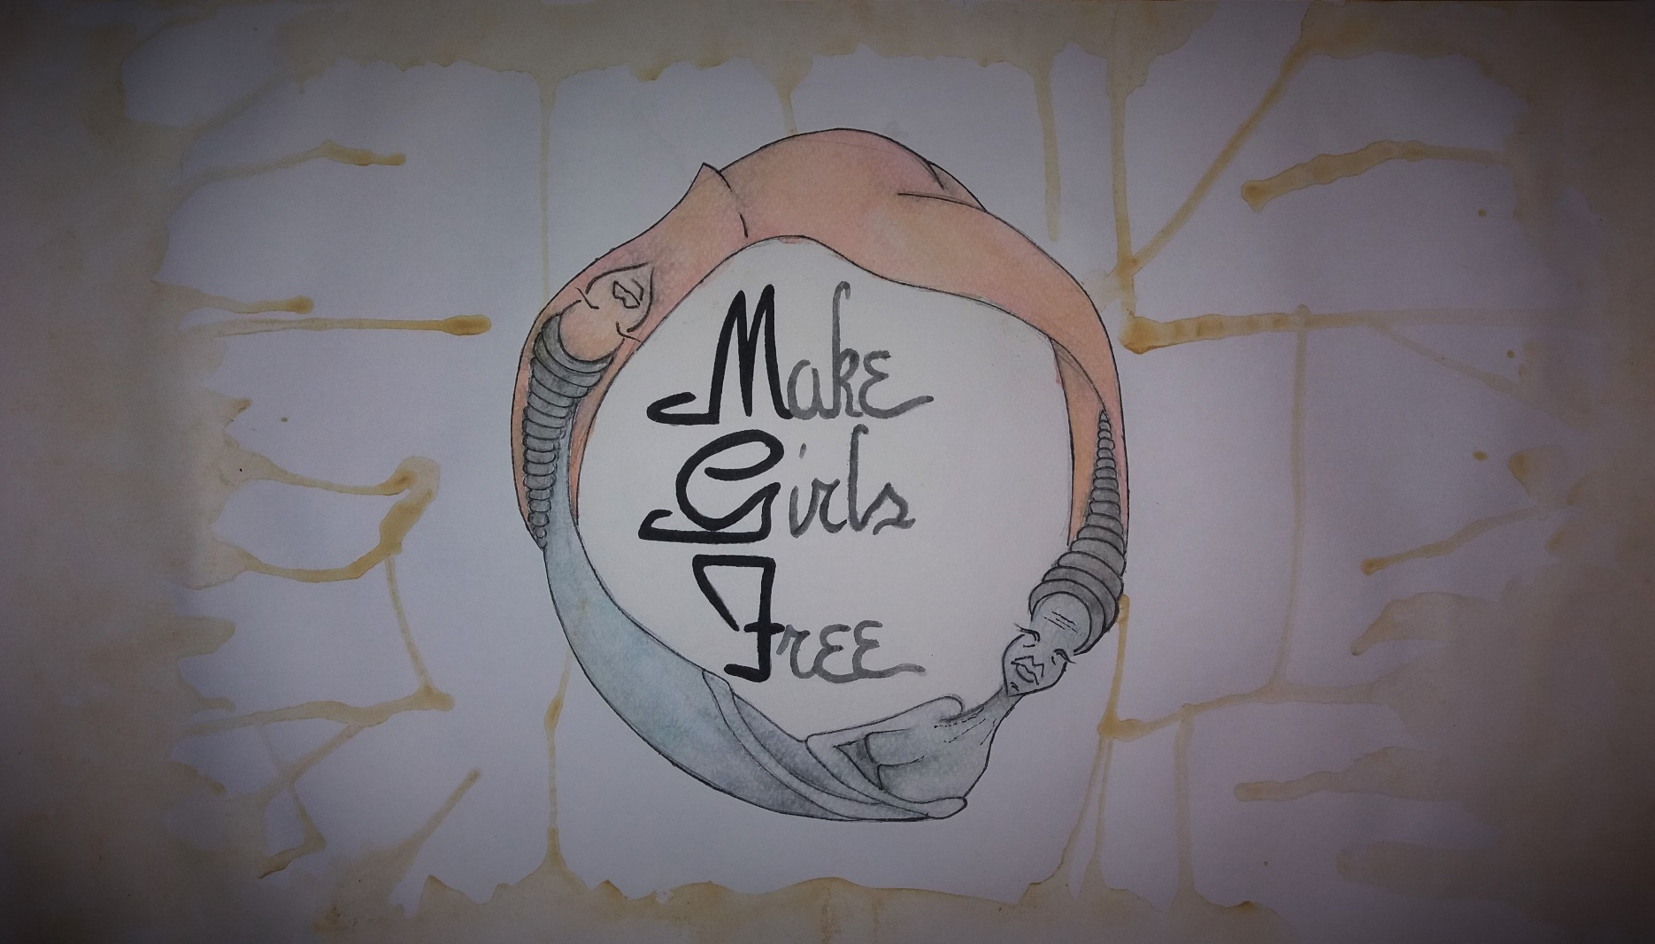
L’uso del termine MGF non è patrimonio condiviso dalla maggior parte delle popolazioni africane che praticano una qualche forma di MGF
Le complicanze a breve termine e a lungo termine delle MGF sono numerose, le bambine possono anche rischiare di morire per shock emorragico, shock neurogeno, sepsi
Le complicanze ostetriche: ostacolo alla sorveglianza ostetrica in travaglio di parto e alla progressione fetale, ipossia fetale, PROM, parti pretermine, aumento delle lacerazioni perineali, emorragia post-partum, sepsi.
Alice Garbo
Liceo Artistico “A. Modigliani”

Slide 4

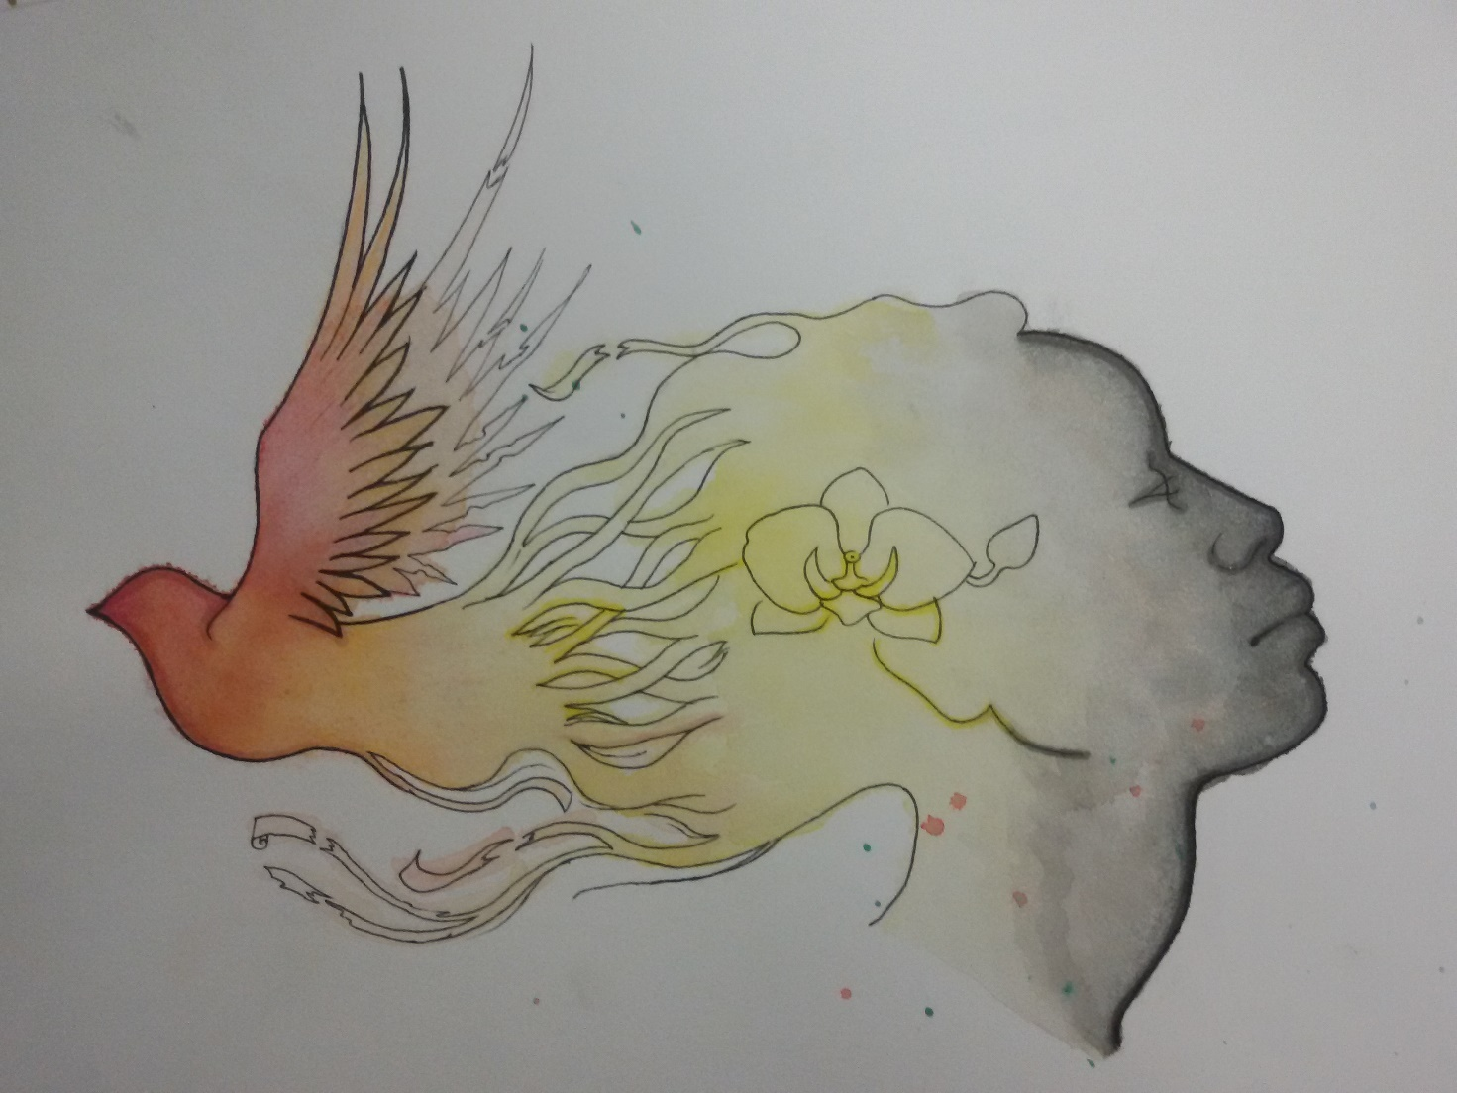
MGF: trattati internazionali
In Europa, l’attenzione verso le MGF emerge agli inizi degli anni ‘70 fino a concretizzarsi nel 1980 con l’apertura della Conferenza di Copenaghen sulla donna.
A testimonianza che le MGF non sono una tradizione della religione e della cultura islamica, significativa e importante è la Dichiarazione di Rabat del 2005, che invita tutti gli Stati mussulmani a “prendere le necessarie misure per eliminare tutte le forme di discriminazione nei confronti delle ragazze e tutte le pratiche tradizionali nocive come le MGF”, sottolineando che queste pratiche sono contro i precetti e le tradizioni dell’Islam.
La Commissione dei Diritti Umani sollevò per prima il problema delle MGF nel 1952
Il primo gruppo di lavoro contro le MGF venne costituito nel 1977 da 20 Organizzazioni Non Governative aventi status consultivo per l’ONU.
nel 1984 l’ONU creò un Comitato interafricano contro le pratiche tradizionali pregiudizievoli per la salute delle donne e dei bambini.
Apri le ali verso la libertà
Nicole Giacometti
Liceo Artistico “A. Modigliani”

Slide 5

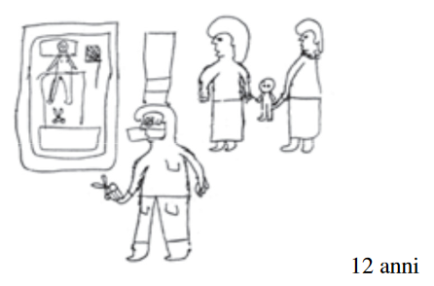
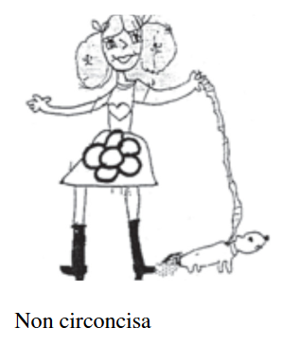
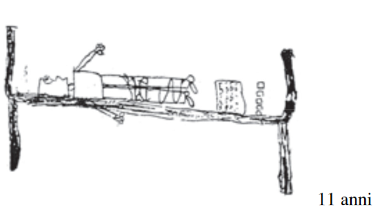
Le MGF nei disegni delle bambine somale
Nella nostra attività consultoriale presso il Consultorio Familiare Padova-Centro abbiamo riscontrato negli anni ‘80 un accesso di giovani donne africane di età compresa tra i 20 e i 35 anni prevalentemente di nazionalità Somala. Erano venute in Italia per motivi di studio o per lavoro. Le motivazioni per i controlli ginecologici prevalenti erano: assistenza alla gravidanza, vaginiti, algomenorrea, dispareunia, cistiti ricorrenti ed in alcuni casi anche ematocolpo ed ematometra. Alle gravide infibulate si consigliava la deinfibulazione intorno alla 12° settimana gestazionale per permettere le visite ostetriche. In Clinica Ginecologia e Ostetrica Università degli Studi di Padova, si effettuava la deinfibulazione a lama fredda.
La donna poi tornava in Consultorio per i successivi controlli, la contraccezione e la prevenzione oncologica, seguita sempre dalla stessa ginecologa, migliorando così la compliance e la fidelizzazione.
Durante la visita ginecologica si è posta particolare attenzione alla sfera emotiva della donna con un approccio empatico, non giudicante, tenendo anche presente il significato culturale che hanno le MGF nei Paesi d’origine, cercando di evitare sia il relativismo che la stigmatizzazione.
Confronto tra la rappresentazione grafica di una donna circoncisa e di una non circoncisa
Grassivaro Gallo P. La circoncisione femminile in Somalia: una ricerca sul campo Angeli, 1986.
Negli anni ‘80 presso il Dipartimento di Psicologia Generale dell'Università di Padova è stato attivato un gruppo di lavoro sulle MGF e l’immigrazione. Numerosi studi socio-antropologici ed epidemiologici hanno analizzato vari aspetti del fenomeno, di notevole rilevanza quelli dell'antropologa Pia Grassivaro Gallo. Dall'analisi dei disegni effettuati da bambine somale aveva rilevato come, sul piano inconscio, emergevano gli aspetti emotivi traumatici, negati nelle razionalizzazioni che ne enfatizzano invece i vantaggi sociali

Slide 6


Con l’intensificarsi flussi migratori Azienda ULSS16 di Padova per le donne immigrate irregolari (S.T.P.) ha attivato nel 2004 l’Ambulatorio Multietnico di Ginecologia e Ostetricia per meglio attuare interventi sia in ambito preventivo che diagnostico-terapeutico ricercando percorsi assistenziali integrati tra i Servizi socio-sanitari Territoriali e quelli dell’Azienda Ospedaliera
In Italia con l’approvazione della Legge del 9 Gennaio 2006 n.7, praticare MGF è un reato
La Regione del Veneto nel Decreto n. 245 del 30/12/2014 ha previsto un programma attuativo relativo al “Sistema di interventi da sviluppare per la sensibilizzazione e il contrasto delle Mutilazioni Genitali Femminili (MGF) in collaborazione interistituzionale tra i Servizi socio-sanitari e la Scuola”.
Gli studenti del Liceo Artistico “Amedeo Modigliani” di Padova coordinati dalla prof. Rosina Torrisi, docente di Storia dell’Arte, in collaborazione con i proff. Marisa Nardo e Bruno Lorisi hanno ideato e realizzato manifesti e un video contro le MGF
La Regione ha scelto come Manifesto del Corso di Formazione “Prevenzione e contrasto delle Mutilazioni Genitali Femminili 2016” il poster dal titolo “Uniti fermiamo le MGF” di Gloria Franchin
Ribadiamo l’importanza di una Rete interistituzionale tra Servizi socio-sanitari territoriali, Ospedale, Scuola, Comune, Volontariato, Associazioni, Comunità straniere.
Denise Biasiolo
Liceo Artistico “A. Modigliani”
Alessia Lorenzi
Liceo Artistico “A. Modigliani”

Slide 7


Il 6 Febbraio è la “Giornata Mondiale Contro le MGF”
Sottolineiamo ulteriormente il ruolo fondamentale di adeguate modalità di comunicazione, dell'ascolto empatico per favorire l'empowerment delle donne e attraverso il "dialogo" , il "sommo bene" per Socrate, supportarle nel processo di consapevolezza e di potenziamento delle proprie risorse.
“Le parole sono ponti, strutture che uniscono universi differenti, strumenti attraverso cui possiamo comunicare e, comunicando, imparare il rispetto per gli altri. Mai come oggi c’è bisogno di parole e di ponti”
Serra Yilmaz
Chiara Carpanese – Carola Pagnin
Liceo Artistico “A. Modigliani”

Slide 8

Il video contro le MGF realizzato dagli studenti del
Liceo Artistico “Amedeo Modigliani” di Padova
Realizzazione del video: Gabriele Camporese
Chiara Carpanese
Carlo De Toni
Carola Pagnin
Protagonista del video: Elena Rigoni-Savioli
Liceo Artistico “A. Modigliani”

